Slide 1
    附1章 数/模、模/数转换
第一节 概述
第二节 数/模转换器
一、D/A转换器的基本原理
  1. 运算放大器
  2. 反相比例电路
  3. 反相求和电路
  4. T型网络D/A转换器
二、D/A转换器的技术指标
三、D/A转换器及其连接
四、典型D/A转换器芯片DAC0832
第三节 模/数转换器
一、A/D 转换器的基本原理
二、A/D转换器的技术指标
三、A/D转换器及其连接
四、典型A/D转换器ADC0809
第四节 采样保持器和多路模拟开关
一、采样保持电路及其芯片
二、多路开关及其芯片

Slide 2
第一节 概述
数字量和模拟量
数字量 : 01011010 、11000011,随时间断续变化的量。
模拟量 : 12.5V、10A、37.5℃、1000m³/s、9.6m/s，
随时间连续变化的量。
数/模转换器DAC和模/数转换器 ADC
将数字量转换为模拟量的器件，DAC或D/A
将模拟量转换为数字量的器件，ADC或A/D

Slide 3
计算机测量控制系统
计
算
机
控
制
对
象
传感器
放大器
滤波器
A / D
执行部件
放大器
D / A

Slide 4
模拟
量
1
传
感
器
1
放
大
器
1
滤
波
器
1
多
路
开
关
计
算
机
采
样
保持
A / D
模拟
量
n
传
感
器
n
放
大
器
n
滤
波
器
n

Slide 5
第二节 数/模转换器
一、D/A转换器的基本原理
二、D/A转换器的技术指标
三、D/A转换器及其连接
四、典型D/A转换器芯片

Slide 6
一、D/A转换器的基本原理
  1. 集成运算放大器
  2. 反相比例电路
  3. 反相求和电路
  4. D/A转换器

Slide 7
集成运算放大器
同相端: 输入端信号与输出端同相，用"+"号表示；
反相端: 输入端信号与输出端反相，用"-"号表示。
I-
V-
-
Vo
I+
V+
+
Vo
开环放大倍数 K =
V₋ V ₊

Slide 8
集成运算放大器的特点：
I₋
V₋
-
I₊
V_{o}
V₊
+
1. 开环放大倍数非常大（10⁵~10⁷）
  输出V_{o}受电源电压限制，绝对值一般在15V以下，故：
  两输入端的差值非常小，即: V₊ = V₋ (称虚短路)
2. 输入阻抗非常大
  输入端的电流非常小，即：
  I₊ = I- = 0 （称虚断路）
V_{o}
K =
V₋ V ₊
3. 输出阻抗非常小
  输出端驱动能力大，带负载能力强。

Slide 9
4. 虚地概念
I_{f}
R_{o}
I_{i}
I-
-
V_{i}
V₋
V_{o}
I₊
V₊
+
虚地概念: 若将运放的同相端接地，
反相端输入信号 Vi，如上图所示：
由于运放要求输入V_{i}非常小，则输入点电位近似于地电位，
可以看成输入端与地近似于短路，但又不是真的与地短路，
因为输入端还有极小的电流存在。
虚地:输入端电压近似为0，输入电流也近似为0，输入端电位近似于地电位的特殊情况

Slide 10
2. 反相比例电路
I_{f}
R_{o}
I_{i}
R_{i}
I-
V_{i}
-
V₋
V_{o}
I₊
V₊
+

Slide 11
反相比例电路特点：
    V₋ = V₊ = 0 (虚短路）
I_{f}
R_{o}
V_{i} - V-
R_{i}
V_{i}
R_{i}
I_{i}
R_{i}
I-
I_{i} =
=
-
V_{i}
V₋
V- - V_{o}
R_{o}
V_{o}
R_{o}
I₊
V_{o}
I_{f} =
=
+
V₊
  I₋ = I₊ = 0 (虚断路）
I_{i} = I_{f} + I₋ = I_{f}
    所以
    即理想运算放大器下，
    放大倍数 与运放外部的电阻有关
        与运放本身的参数无关
V_{i}
R_{i}
V_{o}
R_{o}
V_{o}
V_{i}
R_{o}
R_{i}
=
=

Slide 12
3. 反相求和电路
I₁
R₁
I_{f}
R_{o}
V₁
I₂
R₂
I-
V₂
-
V₋
I₃
R₃
V_{o}
V₃
I₊
+
I₄
R₄
V₊
V₄

Slide 13
反相求和电路特点：
I₁
R₁
I_{f}
R_{o}
V₁
I₂
R₂
I₋
V₂
-
I₃
V₋
R₃
I₊
V_{o}
V₃
I₄
+
R₄
V₊
V₄
  I₁ + I₂ + I₃ + I₄ = I_{f} + I- = I_{f}
V₁
R₁
+
V₂
R₂
+
V₃
R₃
+
V₄
R₄
=
V_{o}
R_{o}
-(
R_{o}
R₁
R_{o}
R₂
R_{o}
R₃
R_{o}
R₄
V_{o} =
V₁ +
V₂ +
V₃ +
V₄ )

Slide 14
4. D/A转换器
  1) 原理分析
  2) D/A 转换电路的组成
  3) T型网络D/A转换器

Slide 15
1) 原理分析
D/A转换器将数字量转换成模拟量
  输入量是数字量，输出量是模拟量
  输出量与输入量应成比例关系，即：
V_{o} = D × V_{i}
  数字量D = D_{n-1 • • •} D₁D₀ B
    = D_{n-1}× 2^{n-1}+ • • • + D₁ × 2¹+ D₀ × 2⁰
    将数字量的每一位按权值转换为对应的模拟量，
    再将各模拟量相加，
    所得之和就是整个数字量对应的模拟量。

Slide 16
2) D/A 转换电路的组成
V_{REF}
基准电压
R_{o}
数
字
量
输
入
模拟
开关
电 阻
网 络
模拟量
输 出
-
+
V_{o}
运算放大器

Slide 17
3) T型网络D/A转换器
数字量
D₀
D₁
D_{n-2}
D_{n-1}
R_{o}
-
V_{o}
I_{i}
+
模拟量
S₀
S₁
S_{n-2}
S_{n-1}
T型
电阻
网络
模拟开关
2R
2R
2R
2R
I₀
I₁
I_{n-2}
I_{n-1}
2R
R
R
R
V_{REF}
参考电压
I/2^{n}
I/2^{n-1}
I/2²
I/2¹
I=V_{REF}/R

Slide 18
T型电阻网络特点:
  只有 R 和 2R 两种电阻;
  各节点向左和向上看的等效电阻均为2R;
  整个网络的等效电阻为R
D₀
D₁
D _{n-2}
D _{n-1}
R_{o}
-
I_{i}
+
V_{o}
S₀
S₁
S _{n-2}
S _{n-1}
2R
2R
2R
2R
I₀
I₁
I _{n-2}
I _{n-1}
2R
R
R
R
V
_{REF}
I=V
_{REF}
/R

Slide 19
若共有n条分支，各支电流 I _{j} 为：
1
2¹
V_{REF}
2¹R
V_{REF}
2^{n}R
I _{n-1} =
I =
= 2^{n-1}
1
2²
V_{REF}
2²R
V_{REF}
2^{n}R
I _{n-2} =
I =
= 2^{n-2}
1
2^{n}
V_{REF}
2^{n}R
V_{REF}
2^{n}R
I ₀ =
I =
= 2⁰
R_{o}
D₀
D₁
D _{n-2}
D _{n-1}
-
I_{i}
+
V_{o}
S ₀
S ₁
S _{n-2}
S _{n-1}
2R
2R
2R
2R
I ₀
I ₁
I _{n-2}
I _{n-1}
2R
R
R
R
V _{REF}
I=V
_{REF}
/R

Slide 20
输入数字量 D _{j} 控制模拟开关 S _{j} ：
当 D _{j} 为0时，开关 S _{j} 接地，支电流 I _{j} 流向地；
当 D _{j} 为1时，开关 S_{j} 接运放，支电流 I _{j}流向运放。
D₀
D₁
D _{n-2}
D _{n-1}
R_{o}
-
I _{i}
+
V_{o}
S₀
S₁
S _{n-2}
S _{n-1}
2R
2R
2R
2R
I₀
I₁
I _{n-2}
I _{n-1}
2R
R
R
R
V
_{REF}
I=V
_{REF}
/R

Slide 21
流入运放的电流 I_{i} 为各支电流之和
I_{i} = D _{n-1} × I _{n-1} + D _{n-2} × I _{n-2} + • • • + D₁ × I ₁ + D ₀ × I₀
    = (D_{n-1} × 2^{n-1} + • • • + D₁ × 2¹ + D₀ × 2⁰)
    = D
V_{REF}
2^{n}R
V_{REF}
2^{n}R
D
D₀
D₁
D _{n-2}
D _{n-1}
R_{o}
-
I_{i}
+
V_{o}
S₀
S₁
S_{n-2}
S_{n-1}
2R
2R
2R
2R
I₀
I₁
I _{n-2}
I _{n-1}
2R
R
R
R
V
_{REF}
I=V
_{REF}
/R

Slide 22
V_{REF} R_{o}
2^{n}R
输出电压 V_{o} = -I_{i} × R_{o} = - D = D × △
    即输出V_{o}与输入数字量成正比
    调整 R_{o} 和 V_{REF} 可调整模拟输出电压V_{o}
  △为最低位数字量变化时对应的模拟输出增量 = -
V_{REF} R_{o}
2^{n}R
R_{o}
D₀
D₁
D _{n-2}
D _{n-1}
-
I_{i}
+
V_{o}
S₀
S₁
S _{n-2}
S _{n-1}
2R
2R
2R
2R
I₀
I₁
I _{n-2}
I _{n-1}
2R
R
R
R
V
_{REF}
I=V
_{REF}
/R

Slide 23
例 8位D/A转换器如图，基准电压 V_{REF} =10V，R_{o} = R
R_{o}
= R
D₀
D₁
D₆
D₇
-
I_{i}
+
V_{o}
S₀
S₁
S₆
S₇
2R
2R
2R
2R
I₀
I₁
I₆
I₇
2R
R
R
R
V
_{REF}
= 10V
I=V
_{REF}
/R
I/2^{n}
I/2^{n-1}
I/2²
I/2¹

Slide 24
8位D/A转换器上图，基准电压 V_{REF} =10V，R_{o} = R
V_{REF} R_{o}
2^{n}R
输出电压 V_{o} = - I_{i} × R_{o} = - D = D × △
分析
V_{REF} R_{o}
2^{n}R
10 R
2⁸R
    △ = - = - = - 0.039V
    当数字量为 0000 0000B 时，V_{o} = 0
    当数字量为 0000 0001B 时，V_{o} = 1 × △ = - 0.039V
    当数字量为 1000 0000B 时，V_{o} = 128 × △ = - 5V
    当数字量为 1111 1111B 时，V_{o} = 255 × △ = - 9.96V

Slide 25
注意：当数字量为全1时，输出V_{o}并不等于V_{REF}
D₀
D₁
R_{o}
= R
D₆
D₇
-
I_{i}
+
V_{o}
S₀
S₁
S₆
S₇
2R
2R
2R
2R
原因是
I₀
I₁
I₆
I₇
2R
R
R
R
V
_{REF}
= 10V
I/2^{n}
I/2^{n-1}
I=V
_{REF}
/R
I/2²
I/2¹

Slide 26
模拟输出量
标称
满
量
程
实
际
满
量
程
000
001
010
011
100
101
110
111
数字输入量
对单极性n位转换器： 上例中
  标称满量程 FS = 2^{n} × △ - 10V
  实际满量程 = (2^{n} –1) × △ - 9.96V

Slide 27
二、D/A转换器的技术指标
1. 分辨率
2. 转换精度
3. 线性误差
4. 建立时间
5. 转换速率

Slide 28
1. 分辨率
    指 D/A 转换器所能产生的最小模拟增量，
    是数字量最低有效位LSB所对应的模拟值△。
1 0 . . . 0 0
D₀
D₁
D _{n-2}
D _{n-1}
R_{o}
-
I_{i}
+
V_{o}
S₀
S₁
S _{n-2}
S _{n-1}
2R
2R
2R
2R
I₀
I₁
I _{n-2}
I _{n-1}
2R
R
R
R
V
_{REF}
I=V
_{REF}
/R

Slide 29
    常用相对值（百分值）表示。
    分辨率 = △ / 满量程 = △ / ( 2^{n} × △ ) = 1/ 2^{n}
    也可直接用D/A 转换器的位数表示。
    如：8 位D/A转换器的分辨率为 8位。
    10 位D/A转换器的分辨率为 10位。

Slide 30
2. 转换准确度
  指模拟输出实际值与理想输出值之间的偏差。
  用于衡量D/A转换器将数字量转换成模拟量时，
  所得模拟量的精确程度。
D₀
D₁
D₆
D₇
Ro
= R
数字量 理想值 实际值
00h 0 -0.001V
01h -0.039V -0.041V
10h -5V -5.002V
FFh -9.96V -9.968V
-
I_{i}
+
V_{o}
S₀
S₁
S₆
S₇
2R
2R
2R
2R
I₀
I₁
I₆
I₇
2R
R
R
R
V
_{REF}
= 10V
I=V
_{REF}
/R

Slide 31
造成偏差的原因：
  是由于D/A转换器各个部件具有制作误差,
包括零点、线性、温漂等项误差。
D₀
D₁
D₆
D₇
R_{o}
= R
-
I_{i}
+
V_{o}
S₀
S₁
S₆
S₇
2R
2R
2R
2R
I₀
I₁
I₆
I₇
2R
R
R
R
V
_{REF}
= 10V
I=V
_{REF}
/R

Slide 32
  转换精度的表示方法：
    ①用偏差△A与满量程FS的百分数表示。 △A/FS
    ②用最低位LSB的几分之几表示。
例 若某n位D/A转换器的准确度为 1/ 2LSB，
  则可能出现的最大偏差△A = =
1
2
FS
2^{n}
FS
2^{n+1}

Slide 33
注意：准确度与分辨率是两个不同的参数。
  准确度取决于D/A转换器各个部件的制作误差,
  包括零点、线性、温漂等项误差;
  分辨率取决于D/A转换器的位数。
D₀
D₁
D₆
D₇
R_{o}
= R
-
I_{i}
+
V_{o}
S₀
S₁
S₆
S₇
2R
2R
2R
2R
I₀
I₁
I₆
I₇
2R
R
R
R
V
_{REF}
= 10V
I=V
_{REF}
/R

Slide 34
3. 线性误差
  理想情况下DAC的转换特性应该是线性的，
  但实际上输出特性并非是理想线性的。
模拟输出量
实际特性
理想特性
标称
满
量
程
实
际
满
量
程
线性误差
000
001
010
011
100
101
110
111
数字输入量
  将实际转换特性偏离理想转换特性的最大值称为线性误差。

Slide 35
4. 建立时间
  指从数字输入端发生变化 ( 如从全“0”变为全“1” )
  到模拟输出达到稳定( 即终值±1/2LSB ) 所需的时间。
00H→ FFH
D₀
D₁
D₆
D₇
R_{o}
= R
-
Ii
+
Vo
S₀
S₁
S₆
S₇
0V→ -9.96V
2R
2R
2R
2R
I₀
I₁
I₆
I₇
2R
R
R
R
V
_{REF}
= 10V
I=V
_{REF}
/R
一般为几十 ns 到几个μs 例 DAC0832为1μs

Slide 36
5. 转换速率
  指大信号工作状态下，模拟输出电压的最大变化速度。
  主要取决于运算放大器的参数。 单位V/μs
D₀
D₁
D₆
D₇
Ro
= R
-
Ii
+
Vo
S₀
S₁
S₆
S₇
-5.0V→ -9.96V
2R
2R
2R
2R
I₀
I₁
I₆
I₇
2R
R
R
R
V
_{REF}
= 10V
I=V
_{REF}
/R
建立时间越大，转换速率越低。
应用时，应选择转换速率大于数字输入信号变化率。

Slide 37
三、D/A转换器及其与微机系统的连接
1. D/A转换器的分类
2. D/A转换器与微机系统的连接
3. D/A 转换器的输出

Slide 38
1. D/A转换器的分类
按数字量输入方式分
并行输入DAC、串行输入DAC
按模拟量输出方式分
电压型输出DAC、电流型输出DAC

Slide 39
按性能特点分
   按分辨率
  8位、10位、12位、14位、16位、18位、20位、、、
  按建立时间
  低速、中速、高速和超高速型
  （>100μs 、 1~100μs、 50ns ~100μs、 <50 ns）
   按转换精度
  高精度、超高精度

Slide 40
按内部是否有数据输入寄存器分
不带数据输入寄存器
带数据输入寄存器
V_{REF}
基准电压
数 字
输入量
锁
存
器
R_{o}
数据线
模拟
开关
电 阻
网 络
-
V_{o}
+
模 拟
输出量
PC总线
DAC 转换需要时间
模拟输出量随数字输入量变化而变化

Slide 41
2. D/A转换器与微机系统的连接
  不带数据输入寄存器的DAC
  带数据输入寄存器的DAC
  位数大于微机系统数据总线位数的DAC

Slide 42
不带数据输入寄存器的DAC :
需增加锁存器方能与总线相连
锁
存
器
不带数据
输入
寄存器
DAC
数据线
PC
总
线
模拟量
输 出
地
址
译
码
地址线
0
≥1
PC 总线I/O写时序
IOW
0
T₁
T₂
T₃
Tw
T₄
CLK
执行 数据输出 时：
在IOW的上升沿数据被锁存，
并进入DAC开始D/A转换
A15~A0
D7~D0
IOW

Slide 43
带数据输入寄存器的DAC：
可直接与总线相连
带数据
输入
寄存器
DAC
数据线
PC
总
线
模拟量
输 出
地
址
译
码
地址线
0
≥1
IOW
0
PC 总线I/O写时序
T₁
T₂
T₃
Tw
T₄
CLK
执行 数据输出 时：
在IOW的上升沿数据被锁存，
并进入DAC开始D/A转换
A15~A0
D7~D0
IOW

Slide 44
位数大于微机系统数据总线位数的DAC
PC
总
线
?
12位
DAC
数据线 8位
12位
模拟量
输 出
问题：系统总线为8位，DAC的位数为12位，如何连接？

Slide 45
总线
12
位
D/A
转
换
器
低
8位
锁存
数据线D7~D0
低8位
0
≥1
IOW
0
模拟量
输 出
高
4
位
锁存
D3~D0
高4位
地
址
译
码
地址线
0
port_L
≥1
0
12位的数据在8位数据线上
分两次输出
port_H

Slide 46
分析
MOV AL, data1_L ;23H
OUT port_L, AL
MOV AL, data1_H ;01H
OUT port_H, AL
MOV AL, data2_L ;67H
OUT port_L, AL
MOV AL, data2_H ;05H
OUT port_H, AL
data1_L
23H
123H
data1_H
01H
data2_L
67H
567H
data2_H
05H
D/A实际转换的数据为：
① 123H
② 167H 称为毛刺
③ 567H
低8位
锁存器
低8位
数据线D7~D0
12
位
D/A
转
换
器
PC
总
线
0
IOW
≥1
0
D3~D0
高4位
Vo
高4位
锁存器
地址
译码
0
地址线
port_L
≥1
0
port_H

Slide 47
低
8位
锁存
低
8位
锁存
12
位
D/A
转
换
器
数据线D7~D0
低8位
0
≥1
IOW
0
模拟量
输 出
port_L
高
4
位
锁存
高4位
D3~D0
地
址
译
码
0
≥1
0
总线
port_H
产生毛刺的原因是：
12位的数字量没有同时到达DAC,
增加一个锁存器，解决此问题。

Slide 48
分析
MOV AL, data1_L ;23H
OUT port_L, AL
MOV AL, data1_H ;01H
OUT port_H, AL
MOV AL, data2_L ;67H
OUT port_L, AL
MOV AL, data2_H ;05H
OUT port_H, AL
data1_L
23H
123H
data1_H
01H
data2_L
67H
567H
data2_H
05H
D/A实际转换的数据为：
① 123H
② 567H
不产生毛刺
低8位
锁存
低8位
锁存
低8位
12
位
D/A
转
换
器
数据线D7~D0
0
IOW
≥1
0
高4位
Vo
D3~D0
高4位
锁存
地址
译码
0
地址线
port_L
≥1
PC
总线
0
port_H

Slide 49
3. D/A 转换器的输出
D/A转换器的输出分为电流输出型和电压输出型
数
字
量
输
入
D/A
数
字
量
输
入
D/A
Io
Vo
电流
电压

Slide 50
数
字
量
输
入
D/A
Io
电流输出型的D/A转换器相当于一个电流源，内阻较大
选用这种芯片时，负载电阻不应太大。

Slide 51
数
字
量
输
入
D/A
Vo
电压输出型的D/A转换器相当于一个电压源，内阻较小。
输出一般在 0~5V 或 0~10 V。
选用这种芯片时，与之匹配的负载电阻应较大。
在实际应用中，常选用电流输出型的芯片实现电压输出,
靠外接线路实现。

Slide 52
四、典型D/A转换DAC0832芯片
8位并行、中速(建立时间1us)、电流型、低廉(10~20元)
① 引脚和逻辑结构
② DAC0832与微机系统的连接
③ 应用举例

Slide 53
1. 引脚和逻辑结构 20个引脚、双列直插式
VREF
DI7~DI0
8位
输入
寄存器
8位
DAC
寄存器
8位
D/A
转换器
IOUT2
IOUT1
LE1
LE2
ILE
&
RFB
RFB
CS
&
AGND
WR1
VCC
XFER
&
WR2
DGND

Slide 54
DI7~DI0
8位
输入
寄存器
8位
DAC
寄存器
8位
D/A
转换器
V_{REF}
IOUT2
IOUT1
LE1
LE2
ILE
&
RFB
R_{FB}
CS
&
AGND
WR1
VCC
XFER
&
WR2
DGND
V _{cc} 芯片电源电压, +5V～+15V
V_{REF} 参考电压, -10V～+10V
R_{FB} 反馈电阻引出端, 此端可接运算放大器输出端
AGND 模拟信号地
DGND 数字信号地

Slide 55
DI7~DI0
8位
输入
寄存器
8位
DAC
寄存器
8位
D/A
转换器
V_{REF}
IOUT2
IOUT1
LE1
LE2
ILE
&
RFB
R_{FB}
CS
&
AGND
WR1
VCC
XFER
&
WR2
DGND
DI₇~ DI₀ 数字量输入信号
其中: DI₀为最低位，DI₇为最高位

Slide 56
DI₇~DI₀
8位
输入
寄存器
8位
DAC
寄存器
8位
D/A
转换器
V_{REF}
IOUT2
IOUT1
1
LE1
LE2
ILE
&
1
RFB
RFB
0
0
CS
&
AGND
WR1
VCC
XFER
&
WR2
DGND
ILE 输入锁存允许信号, 高电平有效
CS 片选信号, 低电平有效
WR1 写信号1，低电平有效
当 ILE、CS、WR1同时有效时, LE1=1，
输入寄存器的输出随输入而变化
WR1 , LE1=0， 将输入数据锁存到输入寄存器
LE1

Slide 57
DI₇~DI₀
8位
输入
寄存器
8位
DAC
寄存器
8位
D/A
转换器
VREF
IOUT2
IOUT1
LE
LE
ILE
&
RFB
RFB
CS
&
AGND
WR1
0
0
VCC
XFER
&
1
WR2
DGND
XFER 转移控制信号，低电平有效
WR2 写信号2，低电平有效
当XFER、WR2同时有效时, LE2=1
DAC寄存器输出随输入而变化；
WR1 , LE2=0， 将输入数据锁存到DAC寄存器， 数据进入D/A转换器，开始D/A转换
LE2

Slide 58
DI₇~DI₀
8位
输入
寄存器
8位
DAC
寄存器
8位
D/A
转换器
V_{REF}
IOUT2
IOUT1
LE
LE
ILE
&
RFB
RFB
CS
&
AGND
WR₁
VCC
XFER
&
WR₂
DGND
IOUT1 模拟电流输出端1
    当输入数字为全”1”时, 输出电流最大，约为：
      全”0”时, 输出电流为0
IOUT2 模拟电流输出端2
IOUT1 + I OUT2 = 常数
255V_{REF}
256RFB

Slide 59
2. DAC0832与微机系统的连接
1)单缓冲工作方式
  一个寄存器工作于直通状态，
  另一个工作于受控锁存器状态
2)双缓冲工作方式
两个寄存器均工作于受控锁存器状态，

Slide 60
1)单缓冲工作方式 :
一个寄存器工作于直通状态，
一个工作于受控锁存器状态
在不要求多相D/A同时输出时，可以采用单缓冲方式，
此时只需一次写操作，就开始转换，
可以提高D/A的数据吞吐量。

Slide 61
PC总线
DAC0832
数 据 线
RFB
D0
~
D7
DI₀
~
DI₇
IOUT1
-
+5V
ILE
IOUT2
+
Vo
IOW
WR1
XFER
A0
~
A9
地址
译码
WR2
CS
port
单缓冲工作方式 :
输入寄存器工作于受控状态
DAC寄存器工作于直通状态

Slide 62
DI₇~DI₀
D/A
转换
I_{OUT2}
输入
寄存
DAC
寄存
+
D₇~D₀
Vo
ILE
I_{OUT1}
-
+5V
LE
LE
WR1
&
IOW
RFB
地址
译码
CS
A₉~A₀
port
XFER
&
WR2
PC总线
T₁
T₂
T₃
Tw
T₄
转换一个数据的程序段：
MOV AL, data ;取数字量
MOV DX, port
OUT DX, AL
CLK
A₁₅~A₀
port
D₇~D₀
IOW
PC 总线I/O写时序

Slide 63
PC总线
DAC0832
数 据 线
RFB
D₀
~
D₇
DI₀
~
DI₇
IOUT1
-
+5V
ILE
IOUT2
+
Vo
IOW
WR2
CS
A₀
~
A₉
地址
译码
port
WR1
XFER
单缓冲工作方式 :
输入寄存器工作于直通状态
DAC寄存器工作于受控状态

Slide 64
PC总线
I_{OUT2}
DI₇~DI₀
输入
寄存
DAC
寄存
D/A
转换
+
D₇~D₀
V_{o}
ILE
I_{OUT1}
-
+5V
LE
LE
WR1
&
RFB
port
CS
地址
译码
A₉~A₀
XFER
&
WR2
IOW
T₁
T₂
T₃
Tw
T₄
CLK
转换一个数据的程序段：
MOV AL, data ;取数字量
MOV DX, port
OUT DX, AL
A₁₅~A₀
port
D₇~D₀
IOW
PC 总线I/O写时序

Slide 65
2) 双缓冲工作方式: 两个寄存器均工作于受控锁存器状态
PC总线
DAC0832
数 据 线
RFB
D₀
~
D₇
DI₀
~
DI₇
I_{OUT1}
-
+5V
ILE
I_{OUT2}
+
V_{o}
IOW
WR1
WR2
地
址
译
码
port1
A₀
~
A₉
CS
V_{REF}
-5V
port2
XFER
DGND
AGND

Slide 66
PC总线
I_{OUT2}
DI₇~DI₀
输入
寄存
DAC
寄存
D/A
转换
+
D₇~D₀
V_{o}
ILE
I_{OUT1}
-
+5V
LE
LE
WR1
&
RFB
地址
译码
port1
CS
A₉~A₀
port2
XFER
&
WR2
IOW
转换一个数据的程序段：
MOV AL, data ;取数字量
MOV DX，port1
OUT DX, AL ;打开第一级锁存
MOV DX, port2
OUT DX, AL ;打开第二级锁存

Slide 67
当要求多个模拟量同时输出时，可采用双重缓冲方式。
PC总线
DAC0832
DI₇~DI₀
D/A
转换
D₇
~
D₀
+
V_{o1}
+5v
ILE
CS
WR1
XFER
WR2
DAC0832
DI₇~DI₀
D/A
转换
地
址
译
码
A₉
~
A₀
+
V_{o2}
port1
+5v
CS
WR2
ILE
WR1
XFER
port2
port3
IOW
思考：相应的程序如何编写？

Slide 68
3. 应用举例(调幅）
例1 连线如图，计算当数字量为0CDH时的输出Vo。
数 据 线
RFB
D0
~
D7
DI0
~
DI7
IOUT1
-
+5V
ILE
IOUT2
+
Vo
IOW
WR1
WR2
转换一个数据的程序段：
  MOV AL, 0CDH
  MOV DX，port1
  OUT DX, AL
  MOV DX, port2
  OUT DX, AL
地
址
译
码
port1
A0
~
A9
CS
VREF
-5V
port2
XFER
DGND
PC总线
DAC0832

Slide 69
数据线
RFB
D0
~
D7
DI0
~
DI7
IOUT1
-
+5V
ILE
IOUT2
+
Vo
IOW
WR1
WR2
地
址
译
码
port1
A0
~
A9
CS
VREF
-5V
port2
XFER
DGND
调幅分析： 当数字量为0FFH=255时， I_{OUT1} =
    Vo = - IOUT1 × RFB= -
255V
_{REF}
256R
_{FB}
255 V
_{REF}
256
所以： 当数字量为0CDH=205，V_{REF}= -5V时：
  Vo = - = 4V
205V
_{REF}
256

Slide 70
注意： Vo的输出与参考电压V_{REF}、
  以及输出的连接方法（同相还是反相）有关。
数据线
RFB
D0
~
D7
DI0
~
DI7
IOUT1
-
+5V
ILE
IOUT2
+
Vo
4V
8V
-8V
IOW
WR1
WR2
地
址
译
码
port1
-10V
10V
A0
~
A9
CS
V_{REF}
-5V
port2
XFER
DGND
上例中，若V_{REF}接的是-10V, 则 Vo = 8V
若V_{REF}接的是10V, 则 Vo = -8V

Slide 71
例2 利用上例连线图，编程输出一锯齿波。
Vo
4V
0V
t

Slide 72
调频：
code SEGMENT
  ASSUME CS:code
start: MOV CX, 8000H ;波形个数
MOV AL, 0 ;锯齿谷值
next: MOV DX, port1 ;打开第一级锁存
OUT DX, AL
MOV DX, port2 ;打开第二级锁存
OUT DX, AL
CALL delay ;控制锯齿波的周期
INC AL ;修改输出值
  CMP AL, 0CEH ;比较是否到锯齿峰值
  JNZ next ;未到跳转
  MOV AL, 0 ;重置锯齿谷值
  LOOP next ;输出个数未到跳转
  MOV AH, 4CH ;返回DOS
  INT 21H
；子程delay （略）
code ENDS
END start
Vo
4V
0V
CDH

Slide 73
实际输出的波形图
Vo
4V
0V
t
不是
Vo
4V
0V
t

Slide 74
第三节 模/数转换器
一、A/D 转换器的基本原理
二、A/D转换器的技术指标
三、A/D转换器及其连接
四、典型A/D转换器

Slide 75
一、A/D 转换器的基本原理
A/D转换器
数字输出量
模拟输入量
数字输出量
011
010
001
000
011
010
001
000
1v
2v
3v
4v
5v
6v
7v
模拟输入量

Slide 76
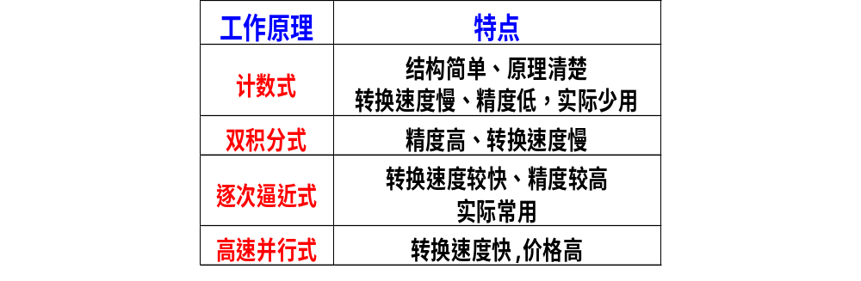

Slide 77
计数式A/D转换由8位D/A转换器、8位计数器和比较器组成。
C为计数器控制端：
C=1，开始计数；
C=0，停止计数。
模拟输入电压
V
-
比较器
i
A
+
C
8位
计数时钟
V
8位
0
D/A
D
-D
CLK
D/A转换器输出电压
7
0
计数器
转换器
S=0，使8位计数器清“0”，
S=1，使计数器准备计数。
CLR
开始转换
数字量输出D0~D7
S
转换结束
EOC

Slide 78




启动信号S：
S端 ：使8位计数器清“0”，
S端 ： 计数器准备计数。
8位D/A转换器：数字量00H 0V电压输出V_{o}。
当V_{i}>V_{o}时， C=1, 计数器从0开始计数，
只要V_{i}>V_{o} ，C=1，计数器不断计数，
当V_{o}≥V_{i}时, C=0，计数器停止计数。
D7-D0为V_{i}所对应的数字量。实现了A/D转换。
C的 表示A/D转换结束，
可以作为中断请求信号或作为查询用。

Slide 79
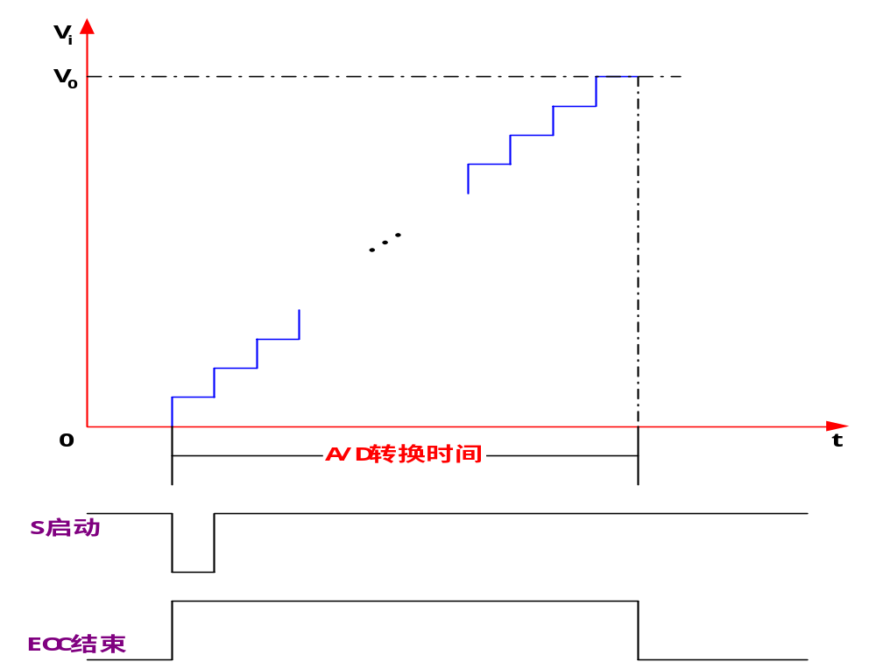
计数式A/D转换时间图

Slide 80
双积分式A/D转换
积分法A/D转换种类：
双斜率、单斜率、多斜率三种。
仅介绍双斜率法（又称为双积分法）。
双积分式A/D转换器组成：
积分器A1；
零电压比较器A2；
计数器；
控制逻辑；
标准电压等。

Slide 81
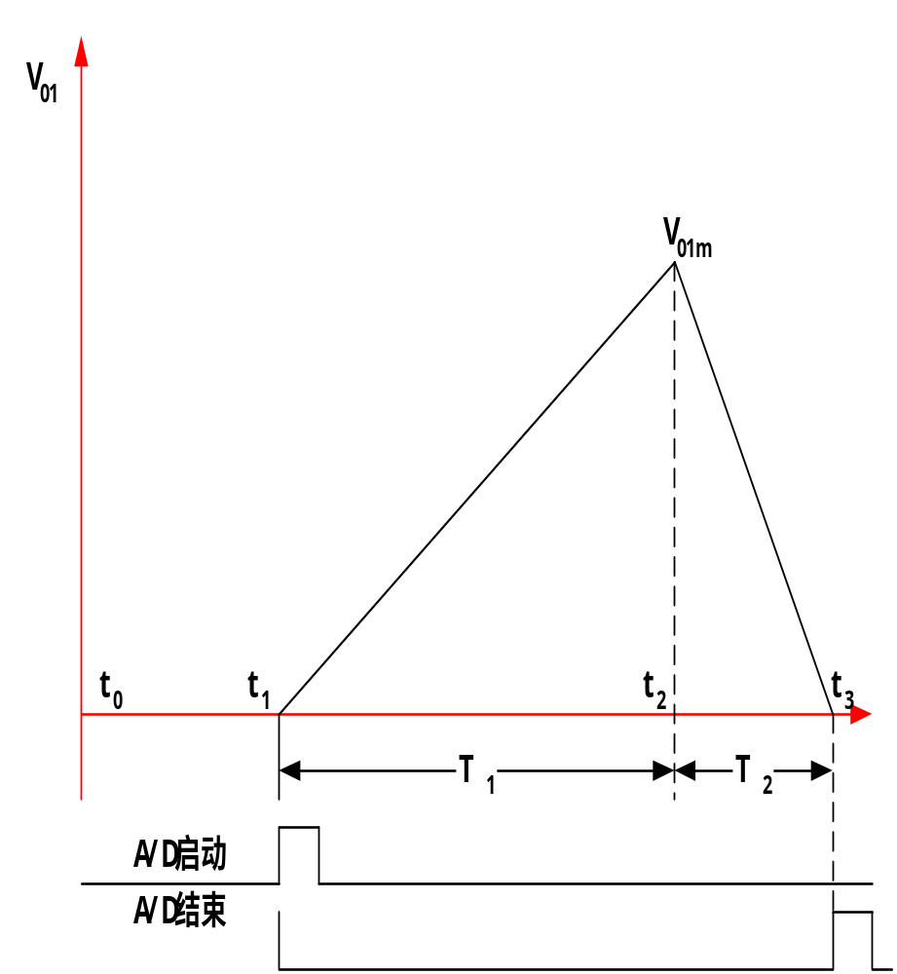
双积分式A/D转换
S
2
模拟输入
C
V
X
S
1
-
V
比较器
V
A
01
-
N
+
1
A
标准电压
+
2
A/D启动
A/D结束
控制逻辑
溢
......
清0
出
进
位
控制逻辑
......

Slide 82
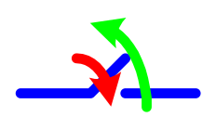
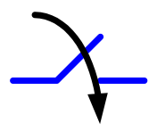
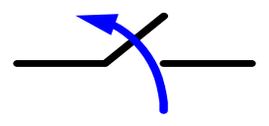

双积分式A/D转换
A/D转换通过采样和测量进行二次积分来完成的。
工作过程如下：采样和测量
计数器清“0”，
启动脉冲将开关S2 瞬时接通，积分器A1输出Vo1=0V，
采样：
开关S₁ 接通模拟输入V_{X}，S₂ 断开，积分器（V _{x}为负) 进行正向积分，采样开始,
积分器Vo1稍高于地几个毫伏，比较器A2输出 1，计数器开始计数，
计数器产生溢出，计数器各位清“0”，采样结束。
测量：
将S1 倒向标准电压V_{N}，测量开始，
V_{N}为正电压，进行反向积分。
Vo1高于地电位，比较器输出为1，计数器又开始计数，直到Vo1=0为止， 输出A/D结束信号。

Slide 83
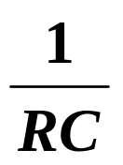
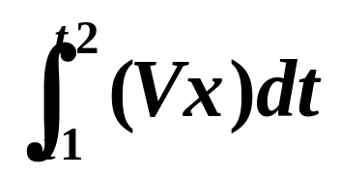
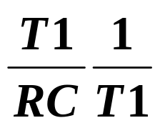
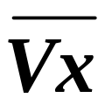
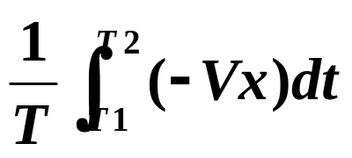
采样阶段的正向积分。
设正向积分时间为T1，则积分输出:
V01= - = -
=
当t=t2 时，v01m= T1

Slide 84
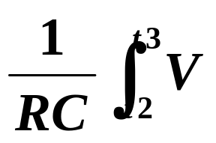
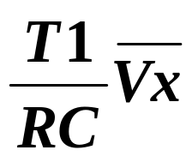
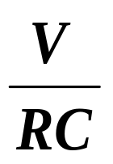
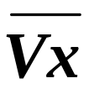

分析测量阶段反向积分:
设反向积分时间为T2，则:
v01=v01m+[ - Ndt]
当t=t3 时，v01=0，所以 0= v01m- Ndt
即 = NT2, T2=T1 /vN
若计数时钟频率为f，则根据计数N可以求得计数时间T。
T 1=N 1 /f , T 2=N 2 /f .
N1，VN 已知， N2 =N1 _{N}
N2∝ , N2就为A/D转换结果。

Slide 85
逐次逼近式A/D转换
逐次逼近式A/D转换是用得最多的一种方法。
组成：
8位D/A转换器、比较器、控制逻辑，逐次逼近寄存器.
工作过程：
从最高位开始通过试探值逐次进行测试，
直到试探值经D/A转换器输出Vo与VX相等或达到允许误差范围为止。则该试探值就为A/D转换所需的数字量。

Slide 86
逐次逼近式A/D转换工作原理图
比较器
启动信号
V
-
控制电路
i
CLK
+
转换信号
V
O
8位
逐次逼近
D/A
寄存器
转换器
缓冲寄存器
D
D
D
D
D
D
D
D
7
6
5
4
3
2
1
0

Slide 87
逐次逼近式A/D转换
5
5
4.69
4.84
4.73
4.80
4.375
/V
3.75
V
i
2.5
...
0
t
时钟
T
T
T
T
T
T
T
T
...
1
2
3
4
5
6
7
8
A/D启动
A/D结束

Slide 88
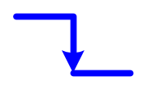
如：实现模拟电压4.80V相当于数字量123的A／D转换.
具体过程如下：
 当出现启动脉冲 时，逐次逼近寄存器清“0”；
 当第一个 T1 到来，逐次逼近寄存器 最高位D₇置“1”，
8位D/A转换器输入为10000000B，
输出Vo为满度的一半5V，即满量值的128/255。
若Vo>Vi，比较器输出低电平，
控制电路使逐次逼近寄存器最高位D₇置“0”(反之，置“1”)；

Slide 89

当第二个 到来，逐次逼近寄存器D₆位置“1”，
D/A转换器的数字量输入为01000000B，
输出电压为2.5V，Vo<Vi，比较器输出高电平，
将D₆位的“1”保留(否则，将D6位置"0")；
● 第三个 T3 时钟脉冲来，又将D₅位置“1”……
❍ 重复上述过程直到D₀位置“1”，再与输入比较。
■ 经过8次以后，
□ 逐次逼近寄存器中得到的数字量就是转换结果。
❐ 过程用下表表示。
T2

Slide 90
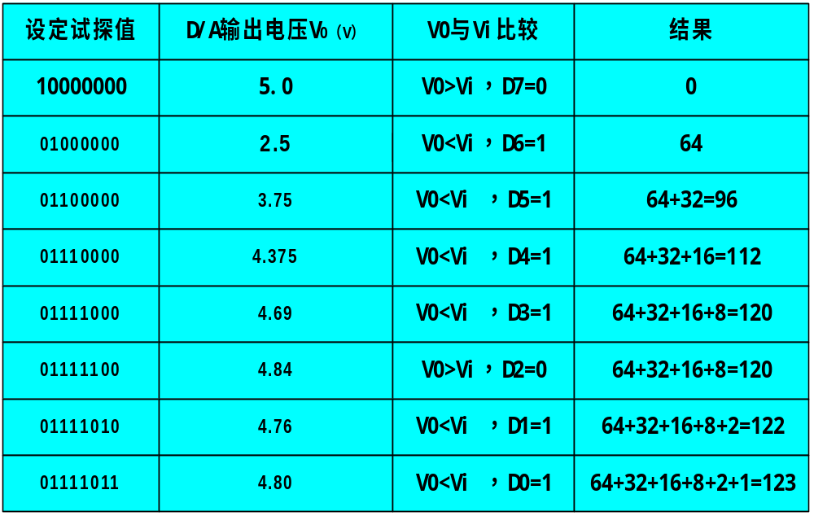
逐次逼近式A/D转换

Slide 91
比较三种A/D转换方式
计数式A/D转换速度慢，价格低，适用于慢速系统；
双积分式A/D转换分辨率高，抗干扰性好，但转换速度较慢， 适用于中速系统。
逐次逼近型A/D转换精度高、转换速度快、易受干扰。
微机系统中大多数采用逐次逼近型A/D转换方法。

Slide 92
二、A/D转换器的技术指标
1. 分辨率
2. 转换精度
3. 转换时间和转换率

Slide 93
1．分辨率
  指A/D转换器所能分辨的最小模拟输入量，
  或指转换器满量程模拟输入量被分离的级数。
在ADC中，模拟量和数字量之间不是一一对应的关系
数字
输出量
  输入 输出
-0.5~0.5v 000
0.5~1.5v 001
1.5~2.5v 010
、、、
5.5~6.5v 110
6.5~7.5v 111
011
010
001
000
011
010
001
000
1v
2v
3v
4v
5v
6v
7v
模拟输入量

Slide 94
A/D 分辨率通常用能转换成的数字量位数表示。
    如：8位A/D转换器的分辨率为8位。
    10位A/D转换器的分辨率为10位。

Slide 95
2．转换精度
  指在输出端产生给定的数字量，
  实际输入的模拟值与理论输入的模拟值之间的偏差。
  反应ADC的实际输出接近理想输出的精确程度。
  由于在一定范围内的模拟值产生相同的数字量，
  取该范围内的中间模拟值计算。

Slide 96
常用数字量最低有效位 LSB 对应模拟量△的几分之几表示。
1
2
若ADC在 范围内产生相对应的唯一数字量，
称其精度为 0LSB
△
在此基准上定义ADC精度:
3
4
△
若某ADC在 范围内产生相对应的唯一数字量，
称其精度为
1
4
LSB
若某ADC在 范围内产生相对应的唯一数字量，
称其精度为
△
1
2
LSB

Slide 97
3．转换时间和转换率
  转换时间指完成一次A/D转换所需的时间，
  从启动信号开始到转换结束，得到稳定数字量的时间。
转换率是转换时间的倒数。

Slide 98
三、A/D转换器及其连接
1. A/D转换器分类
2. A/D转换器与系统的连接

Slide 99
1. A/D转换器分类
按工作原理分
按输入方式分
按输出方式分
按性能特点分
按输出是否带三态缓冲分

Slide 100
按工作原理分
  计数式ADC、 双积分式ADC
  逐次逼近式ADC、并行式ADC
按模拟量输入方式分
  单极性ADC、双极性ADC
按数字量输出方式分
并行ADC、串行ADC

Slide 101
按性能特点分
  ①按分辨率分
    4位、6位、8位、10位、12位、14位、16位、 、 、
  ②按转换速度分
  低速、中速、高速、超高速
  （转换时间分别为≥1s、≤1ms、≤1us、≤1ns）
  ③按转换精度分
    低精度、中精度、高精度、超高精度

Slide 102
按输出是否带三态缓冲分
  带可控三态缓冲ADC 如： ADC0809
  不带可控三态缓冲ADC 如： AD570、ADC1210

Slide 103
2. A/D转换器及其连接
1) A/D转换器的典型信号
2) A/D转换器各信号与系统的连接

Slide 104
1) A/D转换器的典型信号
① 模拟量输入信号
  A/D转换启动信号
A/D
转换器
② A/D转换启动信号
  转换完成信号
③ 转换完成(结束）信号
模拟量
输入信号
  数字量输出信号
④ 数字量输出信号

Slide 105
2) A/D转换器各信号与系统的连接
A/D
转换器
  A/D转换启动信号
  转换完成信号
模拟量输入信号
  数字量输出信号

Slide 106
  ① 模拟量输入信号
  A/D转换启动信号
A/D
转换器
  转换完成信号
模拟量输入信号
  数字量输出信号
  注意A/D转换器允许输入的模拟值范围, 不要超出范围
  · 为充分发挥A/D转换器的分辨率，输入量应与转换量程相称。
    例如 某A/D转换的范围为 0~10V, 输入的模拟信号为0~5V，
    则应将输入信号放大2倍，再送入A/D 进行转换。

Slide 107
② 数字量输出信号
输出不带可控三态缓冲器的ADC
输出带可控三态缓冲器的ADC
输出位数超过微机数据总线的ADC

Slide 108
  输出不带可控三态缓冲器的ADC
数据线
三
态
门
不带
可控三态
ADC
PC
总
线
模拟量
输 入
地
址
译
码
地址线
数字量输出不能直接与总线相连。
需加三态门才能与数据总线相连。
0
≥1
IOR
0
PC 总线I/O读 时序
T₁
T₂
T₃
Tw
T₄
执行 IN AL, DX 时：
在IOR的上升沿控制三态门，
数字量进入CPU
CLK
A15~A0
D7~D0
IOR

Slide 109
输出带可控三态缓冲器的ADC
  其数字量输出可直接与微机的数据总线相连。
数据线
带
可控三态
ADC
PC
总
线
地
址
译
码
模拟量
输 入
地址线
0
≥1
PC 总线I/O读时序
IOR
0
T₁
T₂
T₃
Tw
T₄
CLK
执行 IN AL, DX时：
在IOR的上升沿打开三态门，
数字量进入CPU
A15~A0
D7~D0
IOW

Slide 110
输出数字量位数超过微机数据总线的ADC
PC
总
线
?
12位
ADC
数据线 8位
12位
模拟量
输 入
ADC的转换结果不能一次进入CPU，需按字节分多次读取。

Slide 111
低
8位
三态
12
位
A/D
转
换
器
数据线D7~D0
低8位
0
≥1
IOR
0
模拟量
输 入
高
4
位
三态
D3~D0
高4位
地
址
译
码
地址线
读取转换结果到buffer中:
IN Al, port_L
MOV buffer, AL
IN AL, port_H
MOV buffer+1, AL
0
port_L
≥1
0
port_H
总线

Slide 112
③ A/D转换启动信号
对D/A芯片，只要数字信号进入转换电路，
  就开始D/A转换，无启动信号。
DI7~DI0
8位
输入
寄存器
8位
DAC
寄存器
8位
D/A
转换器
VREF
IOUT2
IOUT1
LE1
LE2
ILE
≥1
RFB
CS
≥1
AGND
WR1
VCC
XFER
≥1
WR2
DGND

Slide 113
而A/D芯片，每进行一次数据转换，
  均受启动信号控制，在启动信号有效之后，
  才开始一次A/D转换，得到一个数字量。
  A/D转换启动信号
A/D
转换器
  转换完成信号
模拟量输入信号
  数字量输出信号
对一个连续的模拟信号进行A/D转换时，
  在一个数据转换完成之后，应再发启动信号，
  开始下一个数据的转换。

Slide 114
A/D启动信号的形式有电平启动和脉冲启动
脉冲启动
  对脉冲启动的 ADC，
  如ADC0804、ADC0809、ADC1210
  可用CPU执行输出指令时发出的片选信号和写信号组合得到
PC
总
线
地
址
译
码
A/D
转换器
地址线
模拟量
输 入
0
A/D转换
启动信号
≥1
IOW
0
OUT DX, AL

Slide 115
电平启动
  对电平启动的ADC，如AD570、AD571、AD572，
  该信号必须保持到A/D转换结束，中途不能撤除；
  否则会停止转换，得到错误结果。
  CPU可通过并行接口对ADC芯片发电平形式的启动信号。
数据线
锁
存
器
A/D转换
启动信号
A/D
转换器
PC
总
线
地
址
译
码
模拟量
输 入
地址线
0
≥1
IOW
0
OUT DX, AL

Slide 116
④ 转换完成EOC信号
A/D 转换需要一定时间，
在转换完一个数据之后，
A/D芯片会发出一个转换完成信号。
(相当于输入设备的准备好信号)
  A/D转换启动信号
A/D
转换器
  转换完成信号
模拟量输入信号
  数字量输出信号

Slide 117
将A/D芯片看作一个输入设备，
CPU可采用下列 四种方法，读取A/D的转换结果：
程序延时方式（同步方式）
程序查询方式
中断方式
等待方式
A/D转换
启动信号
A/D
转换器
  转换完成信号
模拟量
输入信号
  数字量输出信号
四种方式对EOC信号的处理各不相同

Slide 118
程序延时方式（同步方式）
  通过查阅手册了解A/D转换一个数据所需时间，
  在CPU启动A/D转换之后，执行一个固定延时程序，
  延时应大于等于A/D的转换时间，
  然后CPU再读取A/D的转换结果。
启动A/D转换
延时
等待A/D转换结束
程序延时方式下，
  硬件连线上未利用转换完成信号
读取A/D转换结果
Y
转换下一数据?
N

Slide 119
程序查询方式
  转换完成EOC信号通过并行端口，送入CPU。
  在CPU启动A/D转换之后，
  CPU不断查询A/D的转换结束信号，
  一旦该信号有效， CPU读取A/D的转换结果。
数据线
三
态
门
A/D转换
完成信号
A/D
转换器
PC
总
线
地
址
译
码
模拟量
输 入
地址线
0
≥1
IOR
0
IN AL, DX

Slide 120
启动A/D转换
查询A/D转换结束
信号是否有效？
N
Y
读取A/D转换结果
转换下一数据?
Y
N
程序查询方式流程

Slide 121
中断方式
  用A/D转换结束信号向微机系统发中断申请，
  CPU采用中断方式读取A/D转换结果。
A/D转换
启动信号
A/D
转换器
  转换完成信号
IRQ4
模拟量
输入信号
数字量
输出信号
PC总线

Slide 122
主程序
开始
CLI关中断
设置中断向量
设置8259A，允许中断
中断子程
STI开中断
开始
启动A/D转换
读取A/D转换结果
主程其它工作处理
(可用双重循环延时代替)
启动A/D转换
发中断结束命令EOI
设置8259A，禁止中断
IRET中断返回
返回DOS

Slide 123
或使用HLT指令
主程序
开始
CLI关中断
设置中断向量
设置8259A，允许中断
中断子程
STI开中断
开始
启动A/D转换
读取A/D转换结果
用HLT指令，等中断
发中断结束命令EOI
Y
转换下一数据？
IRET中断返回
N
设置8259A，禁止中断
返回DOS

Slide 124
等待方式
  用A/D转换结束信号向微机系统发READY信号，
  当CPU用IN读指令读取结果时，在未转换完成前，
  READY 信号为低电平，将延长CPU的读I/O端口周期；
  待READY有效, 即A/D转换完成之后，再读取转换结果。
A/D转换
启动信号
A/D
转换器
  转换完成信号
READY
模拟量
输入信号
数字量
输出信号
CPU

Slide 125
T₁
T₂
T₃
Tw
T₄
CLK
IO/M
高 IO
低 M
A19~A16
/S6~S3
A19~A16
S6 ~ S3
A15~A8
AD7~AD0
A7 ~ A0
D7 ~ D0
ALE
RD
DT/R
DEN
READY
8088CPU最小模式下,
在T3状态下降沿，检测 READY 信号，
当READY为低电平，增加Tw状态;
直到READY为高电平，才进入T4状态

Slide 126
利用IBM PC/XT总线上的IO CH RDY信号：
A/D转换
启动信号
A/D
转换器
  转换完成信号
IO CH RDY
模拟量
输入信号
数字量
输出信号
PC总线

Slide 127
T₁
T₂
T₃
Tw
Tw
Tw
Tw
T₄
CLK
A9~A0
D7~D0
IOR
IO CK RDY
在T3状态下降沿，检测IO CK RDY信号，
当IO CK RDY为低电平，增加Tw状态
直到IO CK RDY为高电平，才进入T4状态

Slide 128
启动A/D转换
启动A/D转换
延时
等待A/D转换结束
读取A/D转换结果
Y
读取A/D转换结果
转换下一数据?
N
Y
转换下一数据?
等待方式流程
N
程序延时方式流程
思考：
程序延时方式和等待方式在硬件连线和软件上的不同之处？

Slide 129
四、典型A/D转换器
ADC0809芯片
AD570芯片
ADC1210芯片
AD574芯片

Slide 130
ADC0809芯片
逐次逼近型、8位并行、中速(转换时间为100us)
单极性，输入范围为0 ~ 5V
输出带可控三态缓冲，可与总线直接相连
带锁存控制的8选1多路开关
28个引脚、双列直插式
1. 引脚、逻辑结构
2. ADC0809应用
  连线
  编程

Slide 131
1.引脚、逻辑结构
START
控 制 逻 辑
CLK
EOC
D7
D6
D5
D4
D3
D2
D1
D0
三态
输出
锁存器
逐次
逼近
寄存器
8选1
模拟
多路
开关
IN7
IN6
IN5
IN4
IN3
IN2
IN1
IN0
比
较
器
OE
+VREF
-VREF
A
B
C
ALE
D/A 转 换
地址
锁存器
Vcc
GND

Slide 132
START
控 制 逻 辑
EOC
CLK
D7
D6
D5
D4
D3
D2
D1
D0
三态
输出
锁存器
逐次
逼近
寄存器
8选1
模拟
多路
开关
IN7
IN6
IN5
IN4
IN3
IN2
IN1
IN0
比较器
OE
+VREF
-VREF
A
B
C
ALE
D/A 转 换
地址
锁存器
Vcc
GND
Vcc 芯片工作电源，+5V
GND 芯片地信号
CLK 时钟信号, 最大为 640KHz , 可选为 500KHz
+VREF + 参考电压，一般接 +5V
-VREF - 参考电压, 一般接 0V

Slide 133
START
控 制 逻 辑
EOC
CLK
D7
D6
D5
D4
D3
D2
D1
D0
三态
输出
锁存器
逐次
逼近
寄存器
8选1
模拟
多路
开关
IN7
IN6
IN5
IN4
IN3
IN2
IN1
IN0
比较器
OE
+VREF
-VREF
A
B
C
ALE
D/A 转 换
地址
锁存器
Vcc
GND
IN0 ~ IN7 8个模拟输入端
A、B、C 地址选择输入端
ALE 地址锁存允许, 其上升沿将地址C、B、A锁存
由A、B、C选通其中一路模拟输入

Slide 134
由A、B、C选通其中一路模拟输入
C B A 选通模入
0 0 0 IN0
0 0 1 IN1
0 1 0 IN2
0 1 1 IN3
1 0 0 IN4
1 0 1 IN5
1 1 0 IN6
1 1 1 IN7
START
控 制 逻 辑
CLK
EOC
D7
D6
D5
D4
D3
D2
D1
D0
三态
输出
逐次
逼近
8选1
模拟
多路
开关
IN7
IN6
IN5
IN4
IN3
IN2
IN1
IN0
比较
OE
+VREF
-VREF
A
B
C
ALE
D/A 转 换
地址
锁存
Vcc
GND

Slide 135
START
控 制 逻 辑
EOC
CLK
D7
D6
D5
D4
D3
D2
D1
D0
三态
输出
锁存器
逐次
逼近
寄存器
8选1
模拟
多路
开关
IN7
IN6
IN5
IN4
IN3
IN2
IN1
IN0
比较器
OE
+VREF
-VREF
A
B
C
ALE
D/A 转 换
地址
锁存器
Vcc
GND
START 启动转换, 下降沿启动A/D开始转换
EOC 转换结束信号,
A/D转换期间为低电平，A/D转换完成后变为高电平
OE 三态输出锁存器的控制端, 高电平有效
  允许三态输出锁存器输出数字信号
D7 ~ D0 8位数字输出端

Slide 136
模拟输入INx
A~C
ALE
START
EOC
OE
三 态
数字输出D7~D0
START
控 制 逻 辑
CLK
EOC
8选1
模拟
多路
开关
IN7
IN6
IN5
IN4
IN3
IN2
IN1
IN0
D7
D6
D5
D4
D3
D2
D1
D0
三态
输出
锁存器
逐次
逼近
寄存器
比较器
OE
A,B,C
ALE
D/A 转 换
地址
锁存器

Slide 137
2. ADC0809应用
  连线及其分析
  编程

Slide 138
PC总线
ADC0809
数 据 线
IN0
IN1
IN2
IN3
IN4
IN5
IN6
IN7
D7~D0
D7~D0
A0
A
A1
B
A2
C
地址
译码
200~207H
A9~A3
Vcc
ALE
+VREF
+5V
≥1
START
IOW
≥1
GND
OE
-VREF
IOR
EOC
500KHz
时钟信号
CLK
转换完成信号EOC，根据CPU读取数字量的方式连线。

Slide 139
启动转换分析：
当执行
MOV DX, 202H
OUT DX, AL
D0~D7
D7~ D0
IN0
IN1
IN2
IN3
IN4
IN5
IN6
IN7
A0
A1
A2
01
0
A
B
C
译码
200~207H
A9~A3
0
ALE
≥1
START
IOW
≥1
OE
IOR
EOC
T₁
T₂
T₃
Tw
T₄
A0
A1
A2
0
1
0
A
B
C
CLK
A0
~
A15
0010 0000 0010
译码
0
ALE
A9~A3
≥1
D7~ D0
200~207H
START
IOW
IOW

Slide 140
根据由0809连接电路图和OUT指令时序可知:
T₁
T₂
T₃
Tw
T₄
启动转换程序段为：
MOV DX, 202H
OUT DX, AL
其中地址 A2~A0
决定选通哪一路
CLK
A15~A0
0010 0000 0010
D7~ D0
IOW
ALE
START
ALE上升沿将地址A2~A0锁存在CBA中，选通IN7~IN0中的某一路；
ALE 下降沿启动A/D转换。
此后EOC信号为低电平，表示0809正在进行A/D转换。

Slide 141
读入转换结果分析：
当执行
MOV DX, 202H
IN AL, DX
IN0
IN1
IN2
IN3
IN4
IN5
IN6
IN7
D0~D7
D7~ D0
A0
A1
A2
A
B
C
译码
200~207H
A9~A3
0
ALE
≥1
START
IOW
≥1
OE
IOR
EOC
T₁
T₂
T₃
Tw
T₄
A0
A1
A2
0
1
0
A
B
C
CLK
A0
~
A15
0010 0000 0010
译码
0
A9~A3
≥1
D7~ D0
200~207H
OE
IOR
IOR

Slide 142
根据由0809连接电路图和IN指令时序可知:
T₁
T₂
T₃
T₄
Tw
CLK
读入转换结果程序段：
MOV DX, 202H
IN AL, DX
地址可为
200~207h中的任一个
A9~A0
0010 0000 0010
D7 ~ D0
IOR
OE
在IOR低电平期间，0809的OE为高电平，将内部三态门打开，
将转换结果送至数据线，进入CPU的AL中。

Slide 143
利用上例0809的基本连线图，
分别采用程序延时、查询、中断方式进行A/D转换,
转换100H个数据，将结果放在定义的缓冲区 buffer中。
D0~D7
D7~ D0
IN0
IN1
IN2
IN3
IN4
IN5
IN6
IN7
A0
A1
A2
A
B
C
译码
200~207H
A9~A3
ALE
≥1
START
IOW
≥1
OE
IOR
EOC
转换完成信号EOC，根据CPU读取数字量的方式连线。

Slide 144
  1) 程序延时方式
硬件线路中，EOC信号不用连线
、、、
    MOV AX,DATA
    MOV DS,AX
    LEA DI, bufer
    MOV CX, 100H
next: MOV DX, 202h ;启动转换
    OUT DX, AL
    CALL delay ;延时
    MOV DX, 202H ;读取结果
    IN AL, DX
    MOV [DI],AL
    INC DI
    LOOP next
、、、
设置缓冲区首址
设置转换个数
启动A/D转换
延时等待
A/D转换结束
读取A/D转换结果
转换下一数据？
Y
N

Slide 145
  2) 程序查询方式
在启动转换后，查询EOC的状态，
待EOC为高电平后，再读取转换结果。
EOC 信号不能直接与数据总线连，应通过并行端口连入。
模拟输入INx
A~C
ALE
START
EOC
OE
三 态
数字输出D7~D0

Slide 146
D0~D7
D0~D7
IN2
A0
A1
A2
0
1
0
A
B
C
PC
总
线
ADC0809
200~207H
译码
A9~A3
ALE
≥1
START
IOW
≥1
OE
EOC
IOR
210~217H
CS
WR
查询方式
连线图
RD
PC0
A0
A1
并行接口8255A
D0~D7

Slide 147
查询方式程序流程图
    、、、
    MOV AX, data
    MOV DS, AX
    LEA DI， buffer
    MOV CX, 100H
    MOV DX, 213H
    MOV AL, 1000 0001B
    OUT DX, AL
start: MOV DX, 202H
    OUT DX, AL
  MOV DX, 212H
ask: IN AL, DX
    TEST AL, 0000 0001B
    JZ ask
    MOV DX, 202H
    IN AL, DX
    MOV [DI], AL
    INC DI
    LOOP start
    、、、
设置缓冲区首址设置转换个数
设置8255A方式
控制字，PC0输入
启动A/D转换
查询PC0=1,
A/D转换结束?
N
Y
读取A/D转换结果
存入缓冲区
转换下一数据？
Y
N

Slide 148
3) 中断方式
用A/D转换结束信号EOC，向微机系统发中断申请，
CPU采用中断方式读取A/D转换结果。
模拟输入INx
A~C
ALE
START
EOC
OE
三 态
数字输出D7~D0

Slide 149
PC总线
ADC0809
数 据 线
IN0
IN1
IN2
IN3
IN4
IN5
IN6
IN7
D7~D0
D7~D0
A0
A
A1
B
A2
C
地址
译码
200~207H
Vcc
A9~A3
+VREF
+5V
ALE
≥1
START
IOW
GND
≥1
-VREF
IOR
OE
500KHz
时钟信号
IRQ4
EOC
CLK
中断方式方式连线图

Slide 150
主程序
开始
CLI关中断
中断子程
设置0AH中断向量
开始
设置8259中断屏蔽字
允许IRQ4中断
读取A/D转换结果
存入缓冲区
设置缓冲区首址
设置转换个数
修改缓冲区地址
STI开中断
转换个数记录加1
启动A/D转换
启动A/D转换
主程其它工作处理
(可用双重循环延时代替)
发中断结束命令EOI
IRET中断返回
设置8259A，禁止中断
返回DOS

Slide 151
  CLI ;关中断
  MOV AX, SEG ADsub
  MOV DS, AX
  LEA DX, ADsub
  MOV AX, 250Ch ;设中断向量
  INT 21H
  IN AL, 21H ;设中断屏蔽字
  AND AL, 1110 1111B
  OUT 21H, AL
  MOV AX, data ;设缓冲区首址
  MOV DS, AX
  LEA BX, bufer
  MOV CX, 100H ;设转换个数
  STI ;开中断
  MOV DX, 202H ;启动A/D
  OUT DX, AL
  MOV SI, 8000H ;CPU其他处理
w1: MOV DI, 8000H
w2: CMP CX, 100H ;转换个数到？
JZ exit
  DEC DI
  JNZ w2
  DEC SI
  JNZ w1
exit: IN AL, 21H
OR AL, 00010000B
OUT 21H, AL
MOV AH, 4CH
INT 21H
ADsub PROC
MOV DX,202H
IN AL,DX ;读取转换结果
MOV [DI],AL ;存入缓冲区
INC DI
INC CX ;转换个数加1
MOV DX,202H
OUT DX,AL ;启动A/D
MOV AL,20H
OUT 20H,AL ;发EOI
IRET ;中断返回
ADsub ENDP

Slide 152
使 用
HLT指令
主程序
开始
CLI关中断
设置0AH中断向量
中断子程
设置8259中断屏蔽字
允许IRQ4中断
开始
读取A/D转换结果
设置缓冲区首址
设置转换个数
存入缓冲区
STI开中断
修改缓冲区地址
启动A/D转换
发中断结束命令EOI
HLT等中断
IRET中断返回
Y
转换下一数据？
N
设置8259A，禁止中断
返回DOS

Slide 153
  、、、
  CLI ;关中断
  MOV AX, SEG ADsub
  MOV DS, AX
  LEA DX, ADsub
  MOV AX, 250CH ;设置中断向量
  INT 21H
  IN AL, 21H ;设中断屏蔽字
  AND AL,1110 1111B
  OUT 21H, AL
  MOV AX, data ;设置缓冲区首址
  MOV DS, AX
  LEA BX, bufer
  MOV CX, 100H ;设置转换个数
  STI ;开中断
next: MOV DX, 202H ;启动A/D
OUT DX, AL
HLT ;等中断
LOOP next
exit: IN AL, 21H ;屏蔽中断
OR AL, 00010000B
OUT 21H，AL
MOV AH，4CH ;返回DOS
INT 21H
ADsub PROC
MOV DX，202H
IN AL，DX ;读取转换结果
MOV [DI],AL ;存入缓冲区
INC DI
MOV AL,20H ;发EOI
OUT 20H,AL
IRET ;中断返回
ADsub ENDP

Slide 154
思考：如下连线，如何编程控制0809的A/D转换？
PC总线
8255A
ADC0809
D0
~
D7
D0
~
D7
PA0
~
PA7
D0
~
D7
IN2
RD
PC0
PC1
PC2
0
1
0
A
IOR
B
IOW
WR
C
A0
A0
A1
A1
PC3
ALE
PC4
START
A2
~
A9
译码
CS
PC5
OE
200~207H
PB0
500
CLK
KHz
IRQ4
EOC

Slide 155
从以下几个方面考虑：
  8255A的控制字设置
  怎样启动一次0809 A/D转换？其相应程序段？
  怎样读取0809A/D转换的结果？其相应程序段？
  中断方式、查询方式的程序流程？

Slide 156
AD570
  分辨率： 8位
  内部带有时钟信号:不用外接时钟
  模拟输入：单极性或双极性
  转换时间：25us (比AD0809快)
  启动信号：低电平启动
    转换期间启动信号应保持到转换结束。
  内部带三态门，但不可控，
  与总线连接需外接三态缓冲器。

Slide 157
ADC1210
  分辨率： 12位
  模拟输入：单极性或双极性
  转换时间：100us (中速)
  启动信号：脉冲启动
  内部带三态门，但不可控，
  与总线连接需外接三态缓冲器。
  输出电平：非TTL电平
  与TTL电路相连需经电平转换

Slide 158
AD574
  分辨率： 8位或12位
  模拟输入：单极性或双极性
  转换时间：25us (中速)
  启动信号：电平启动
  内部带可控三态门：与总线可直接连接
  对12位转换结果可控制采用一次或分两次读出。

Slide 159
第四节 采样保持器和多路模拟开关
一、采样保持电路及其芯片
二、多路开关及其芯片

Slide 160
一、采样保持电路及其芯片
  1. 采样保持电路的作用
  2. 采样保持器的工作原理
  3. 常用的采样保持器芯片

Slide 161
1. 采样保持电路的作用
  A/D转换器完成一次转换过程需要一定的时间，
  在这段时间内, 输入端模拟信号的大小应保持不变,
  否则将影响转换的精度。
模拟
输入
原信号
t

Slide 162
如果A/D转换速度比模拟信号变化速度快很多倍,
可将模拟信号直接加到A/D转换器上。
如果模拟信号变化比较快, 为了保证转换精度,
应在A/D之前加上采样保持电路,
使得在转换期间保持模入信号不变。

Slide 163
采样保持电路的作用：
在A/D进行转换期间，保持输入的模拟信号不变。
采样
模拟
输入
原信号
保持
t

Slide 164
2. 采样保持器的工作原理
-
-
S
A2
A1
+
Vo
Vi
+
保持电容CH
采样保持电路由:
  输入输出缓冲放大器A1、A2，
  保持电容CH，控制开关S 构成。
控制端

Slide 165
-
-
S
A2
A1
+
Vo
Vi
+
保持电容CH
控制端
当S闭合
① 输出Vo随着输入Vi变化，处于采样状态；
② 保持电容CH迅速充电

Slide 166
-
-
S
A2
A1
+
Vo
Vi
+
保持电容CH
控制端
当S断开:
① 输出Vo 等于保持电容上的电压值, 处于保持状态
②由于A2的输入阻抗很高，流入A2的电流几乎为0，
理想情况下，电容CH将保持充电时的最终电压值。

Slide 167
3. 常用的采样保持器芯片
通用型芯片
  如 LF198、LF398、AD582、AD583K等
采样保持器LF398
特点：价廉、高速采样、低下降率

Slide 168
LF398原理框图：
2
30kΩ
偏置
-
5
-
S
A2
A1
+
Vo
3
Vi
+
300Ω
8
-
6
A3
7
+
CH
Vi : 模拟输入信号 Vo:采样保持输出信号
引脚7、8为控制端 引脚6外接保持电容CH

Slide 169
LF398的典型接法：
V+
V偏置
V-
1
2
4
Vi
LF398
3
5
Vo
控制信号：
8
7
6
CH
外接保持电容
1000~3000pF
33us
0：保持 ( 保持的时间应≥所连A/D的转换时间
1：采样 (由于采样需要一定时间，该时间应≥ 33us)

Slide 170
二、多路开关及其芯片
1．多路开关的作用
2．多路开关的工作原理
3．多路开关芯片

Slide 171
1. 多路开关的作用
对多个变化较为缓慢的模拟信号进行A/D转换时，
利用多路开关将各路模拟信号轮流与A/D转换器接通，
使一个A/D转换器能完成多个模拟信号的转换，节省硬件开销。
模拟量1
n选1
多路开关
采
样
保持
微
机
系
统
模拟量2
A / D
模拟量n
多路开关在模拟量输入/输出通道中，
作用是切换模拟信号，故又称模拟多路开关。

Slide 172
2. 多路开关的工作原理
一 路
模拟输出
OUT
A0
电
平
转
换
译
码
驱
动
S0
选择控制
输入
A1
S1
多路
模拟输入
An
Sn

Slide 173
3. 多路开关芯片
4选1：CD4052、AD7502
8选1：CD4051、AD7501
16选1: CD4067、AD7506

Slide 174
多路开关AD7501
AD7501真值表
EN A3 A2 A1 选通
1 0 0 0 S1
1 0 0 1 S2
1 0 1 0 S3
1 0 1 1 S4
1 1 0 0 S5
1 1 0 1 S6
1 1 1 0 S7
1 1 1 1 S8
0 × × × 断开
引脚图
A1
A2
A3
EN
OUT
Vdd
Vss
GND
S1
S2
S3
S4
S5
S6
S7
S8
S8~S1 为8路模拟输入
OUT 为1路模拟输出

Slide 175
微机的数据采集系统:
模拟
量
1
传
感
器
1
放
大
器
1
滤
波
器
1
计
算
机
多
路
开
关
采
样
保持
A / D
模拟
量
n
传
感
器
n
放
大
器
n
滤
波
器
n
控制
对象
执行部件
放大器
D / A

